Slide 1
从零学习OpenCV 4
讲师：冯振
Notes:
PPT课件字体建议：
封面标题：雅黑，44号字，小标题，24号
内容标题：雅黑，32号字，正文：雅黑，24号字

Slide 2
仿射变换介绍
02.
仿射变换相关函数
Notes:
本课整体上可以分为3部分，第一部分就是整个系列课程的介绍，第二部分就是OpenCV的介绍与安装，最后一部分就是为本课程提供的学习交流的社群以及扩展资料。

Slide 3
仿射变换介绍
1
Notes:
录制本系列课程主要有3个方面的目的。首先，在前一段时间准备书稿的过程中了解到，有些读者在使用书籍时学习兴趣不高，更希望有视频和音频的学习资料辅助书籍的学习。另外，在整理书稿的过程中，有很多知识和经验是没有办法曾现在纸面上，因此更希望能够借助这个视频课程扩展书中之外的内容。此外，曾现在书本上的知识点只是一个静止不动的知识点，本视频更希望能够展现如何一点点了解OpenCV4，从而提高大家面对新问题的能力。
因此，本课程不仅能够辅助《从零学习OpenCV 4》的学习，也可以独立帮助大家学习掌握OpenCV 4。

Slide 4
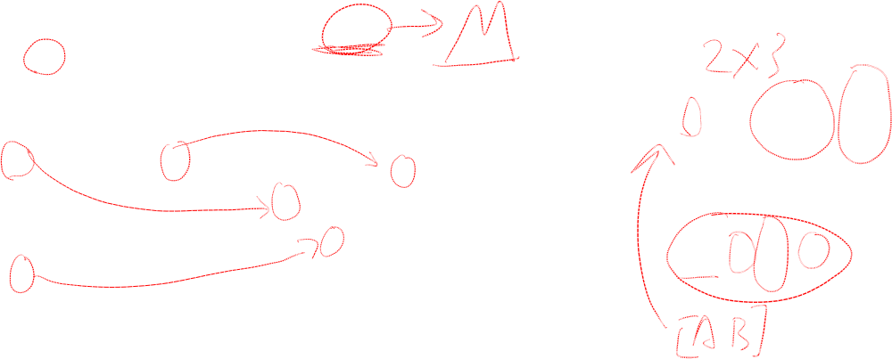
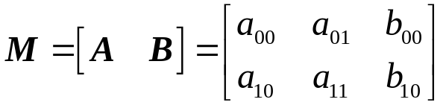
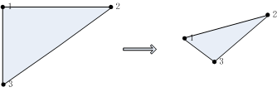
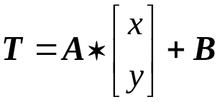
仿射变换介绍
仿射变换是由：平移、缩放、旋转、翻转和错切组合得到，也称为三点变换。
仿射变换矩阵：
仿射变换原理：

Slide 5
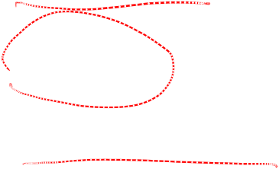
仿射变换相关函数
2
仿射变换函数
图像旋转
仿射变换矩阵计算
Notes:
本节课最重要的部分就是如何安装OpenCV 4以及在Visual Studio环境下如何配置，我们将介绍两种安装方式，并且介绍安装过程中可能遇到的问题以及解决方案

Slide 6
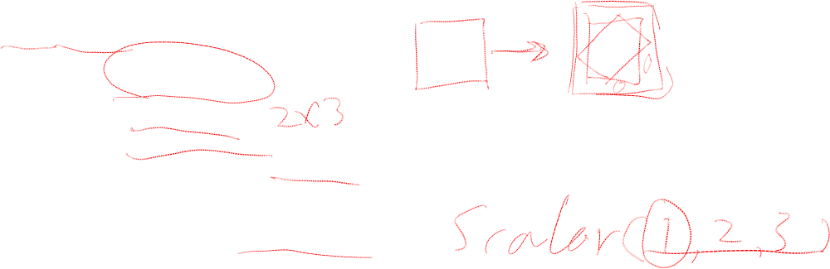
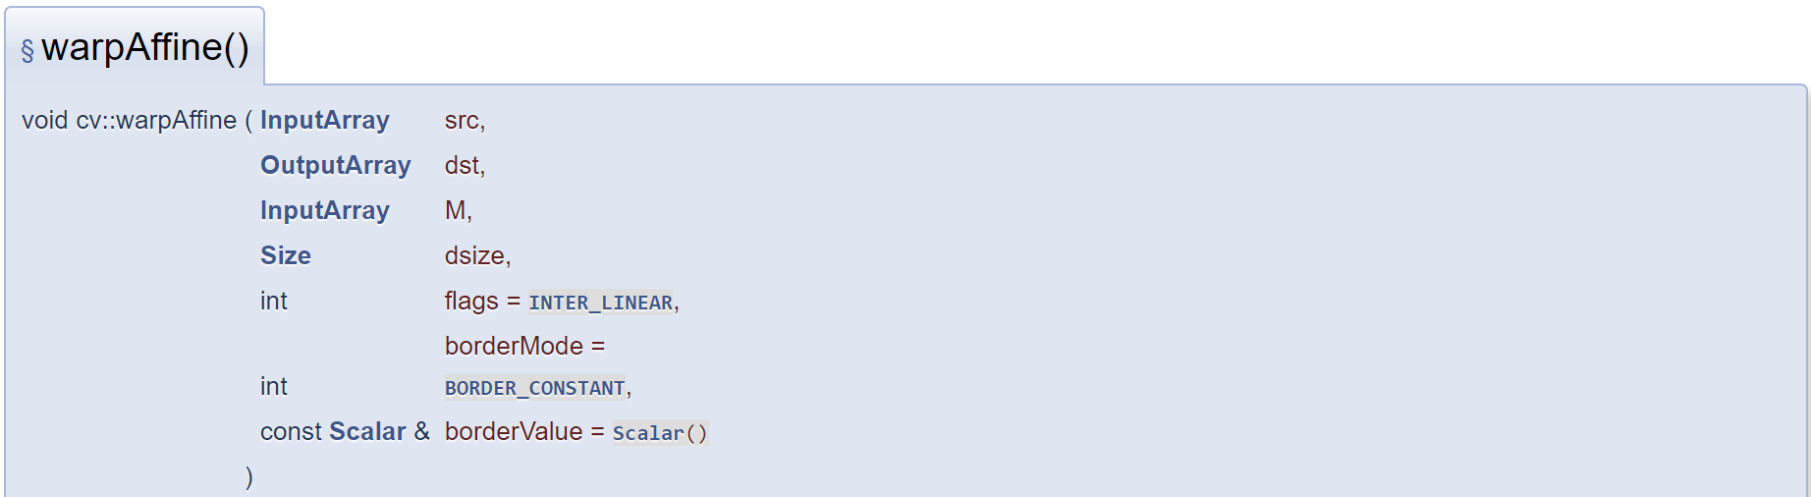
仿射变换函数
src：输入图像。
dst：仿射变换后输出图像，与src数据类型相同，但是尺寸与dsize相同。
M：2×3的变换矩阵。
dsize：输出图像的尺寸。
flags：插值方法标志。
borderMode：像素边界外推方法的标志。
borderValue：填充边界使用的数值，默认情况下为0

Slide 7
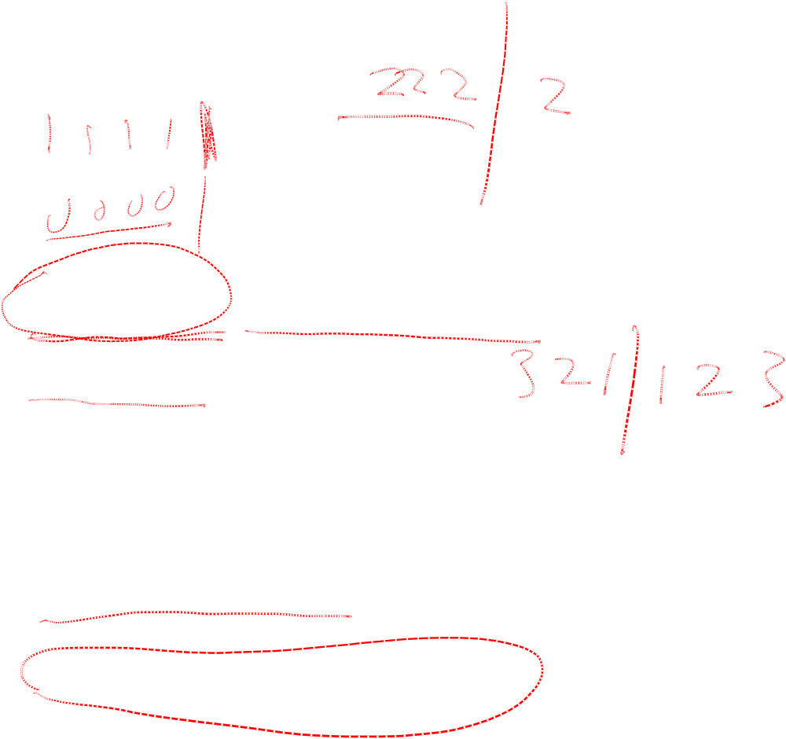
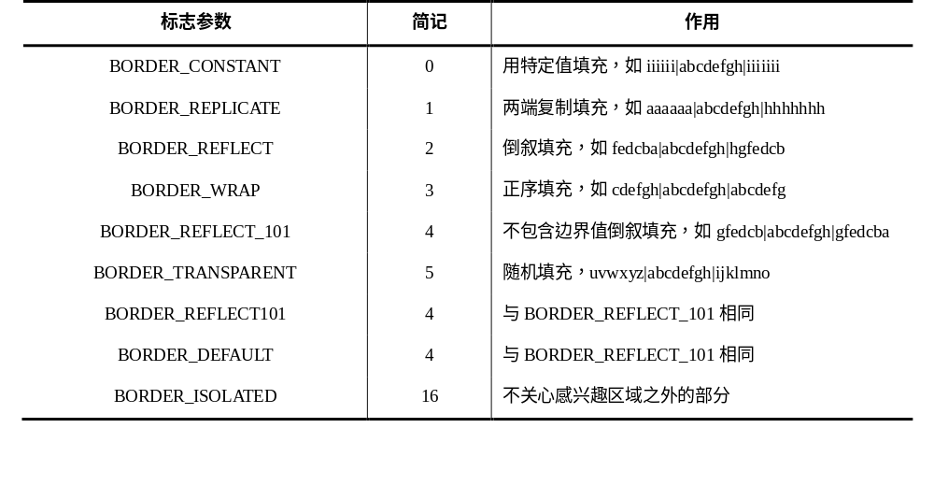
边界填充方法和对应标志

Slide 8
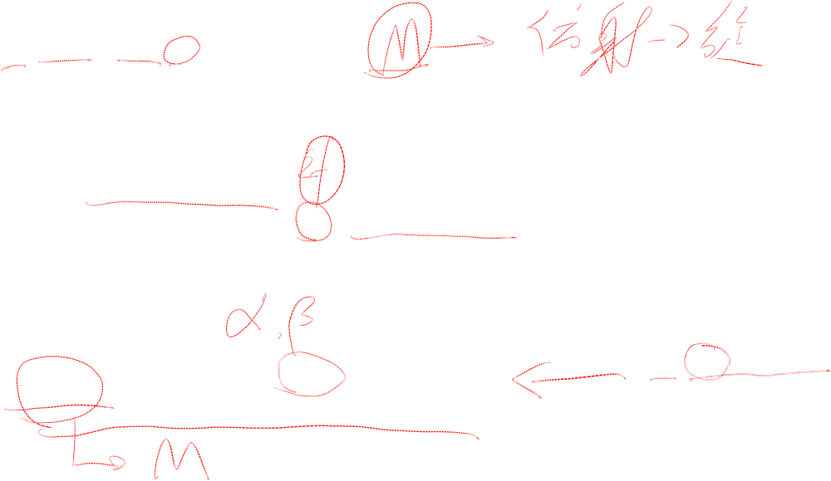
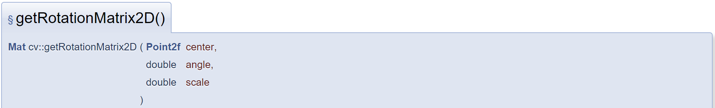
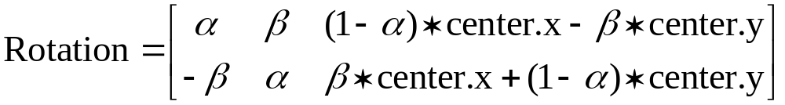
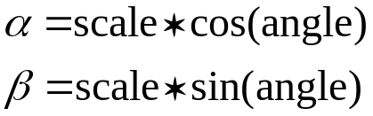
图像旋转
center：图像旋转的中心位置。
angle：图像旋转的角度，单位为度，正值为逆时针旋转。
scale：两个轴的比例因子，可以实现旋转过程中的图像缩放，不缩放输入1。
计算公式：

Slide 9
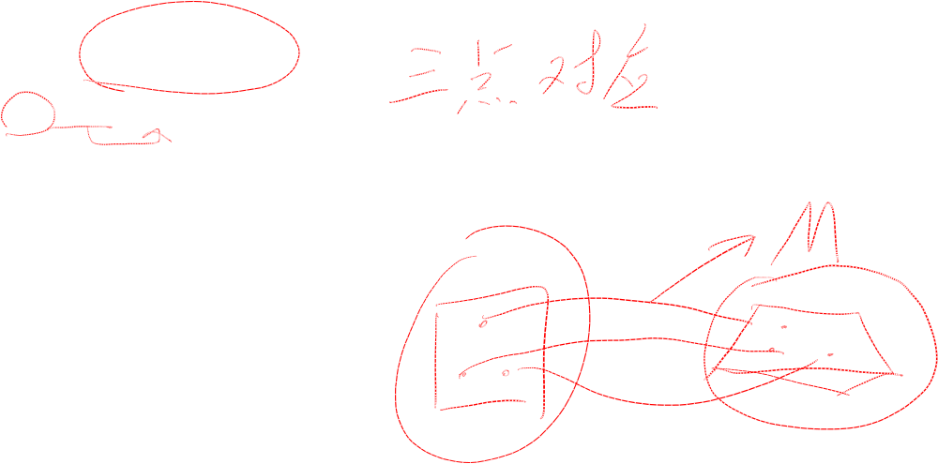
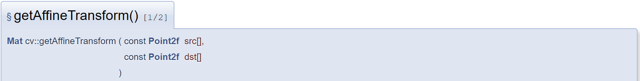
计算仿射变换矩阵
src[]：原图像中的三个像素坐标。
dst[]：目标图像中的三个像素坐标。

Slide 10

更多学习资源
关注微信公众号：小白学视觉

Slide 11


